Slide 1
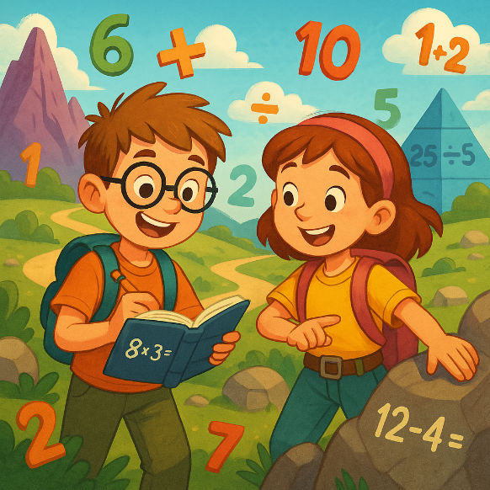
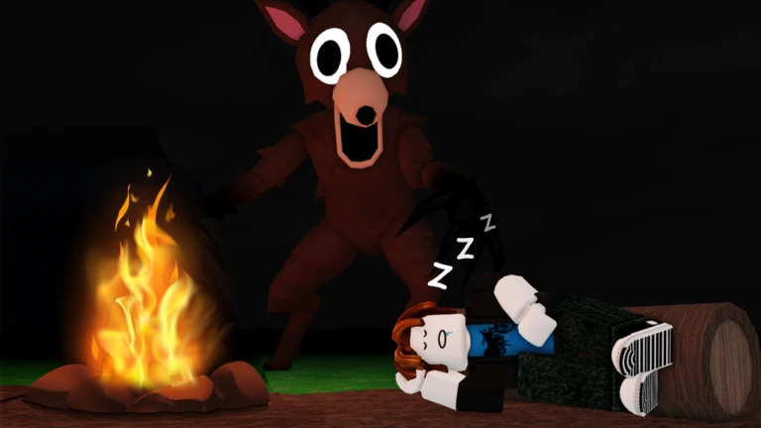
🎮 99 Nights in the Forest – Matteläxan i Mörkerskogen
Med Linus och Mira
Platsvärde
Position
Decimaltal
Division
Täljare
Nämnare
Decimaltecken
Multiplikations
tabeller

Slide 2
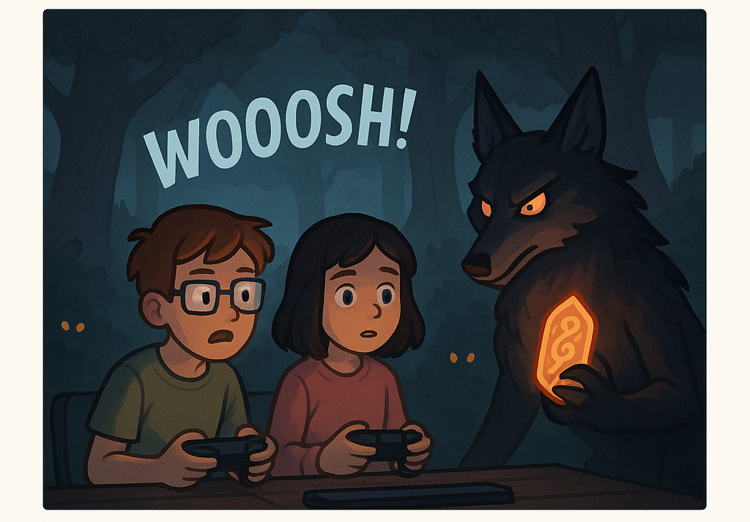
⭐️ Inledning
Det var en regnig lördagskväll och Linus och Mira satt framför datorn och spelade sitt favoritspel: 99 Nights in the Forest.
Plötsligt började skärmen flimra.
WOOOOSH!
De sögs in i spelet – och landade mitt i den dunkla skogen.
Träden var enorma och små glänsande ögon stirrade från buskarna.
Då hördes ett lågt morr.
Ur mörkret kom The Wolf, en av spelets ikoniska unika varelser.
mörkt, svagt belyst eller lite mystiskt
lågt, hotfullt ljud som ett djur gör

Slide 3
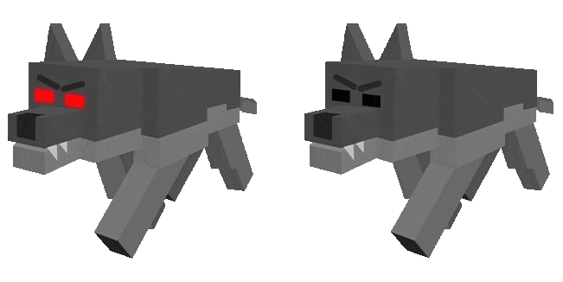
⭐️ Inledning
– “Linus och Mira… är det ni?”
– “Ja…?” svarade Mira försiktigt.
– “Spelet är i fara. The Polar Bear har lagt ut mattelås över hela skogen. Endast de som behärskar division kan bryta dem.”
The Wolf höjde en glödande runsten.
– “Samla fyra runstenar – så öppnas portalen hem.”
Linus nickade.
– “Då kör vi.”

Slide 4
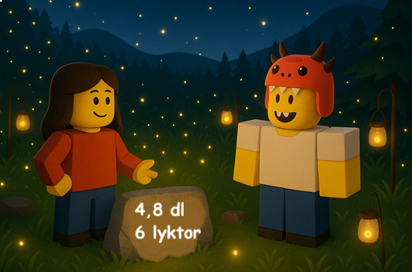
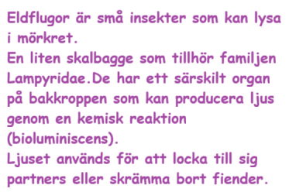
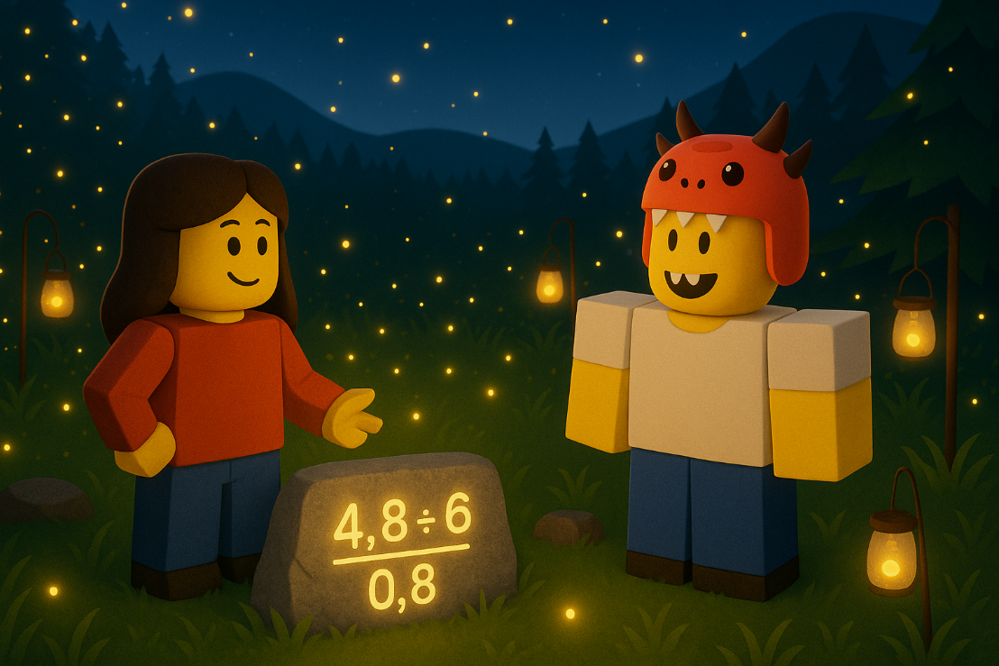
🌲 Uppdrag 1 – Eldflugedalen
De följde en stig tills de nådde en dal som glittrade av eldflugornas ljus.
Där satt Dino Kid, nervöst viftandes med svansen.
– “Åh tur att ni kom! Polar Bear tog min lyktolja. Jag måste dela upp den sista flaskan i mina lyktor!”
På en sten:
💡 En flaska innehåller 4,8 dl olja.
Dino Kid behövde fylla 6 lyktor.
– “Hur mycket får varje lykta?”
Notes:
Eldflugor är små insekter som kan lysa i mörkret.
En liten skalbagge som tillhör familjen Lampyridae.
De har ett särskilt organ på bakkroppen som kan producera ljus genom en kemisk reaktion (bioluminiscens).
Ljuset används för att locka till sig partners eller skrämma bort fiender.

Slide 5
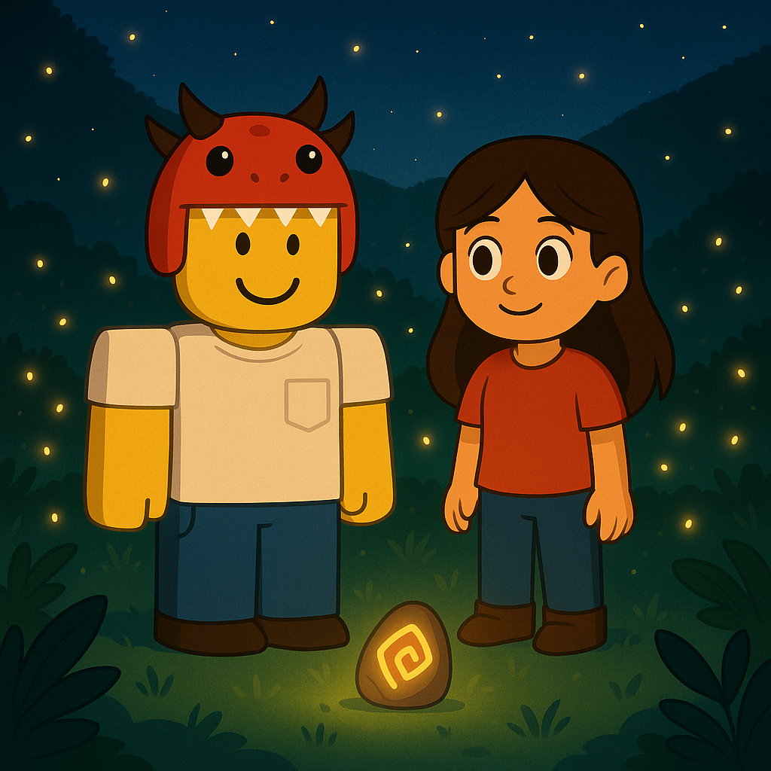
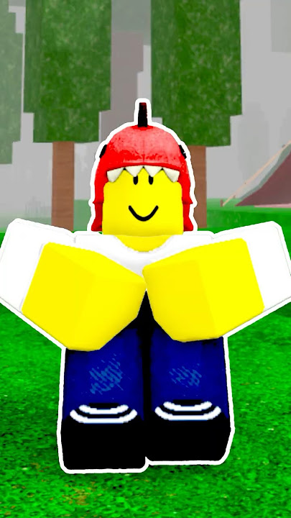
🌲 Uppdrag 1 – Eldflugedalen
Mira räknade:
👉 4,8 ÷ 6 = 0,8 dl
Dino Kid studsade av glädje.
✨ “Ta denna runsten!
Ni räddade ljuset!”

Slide 6
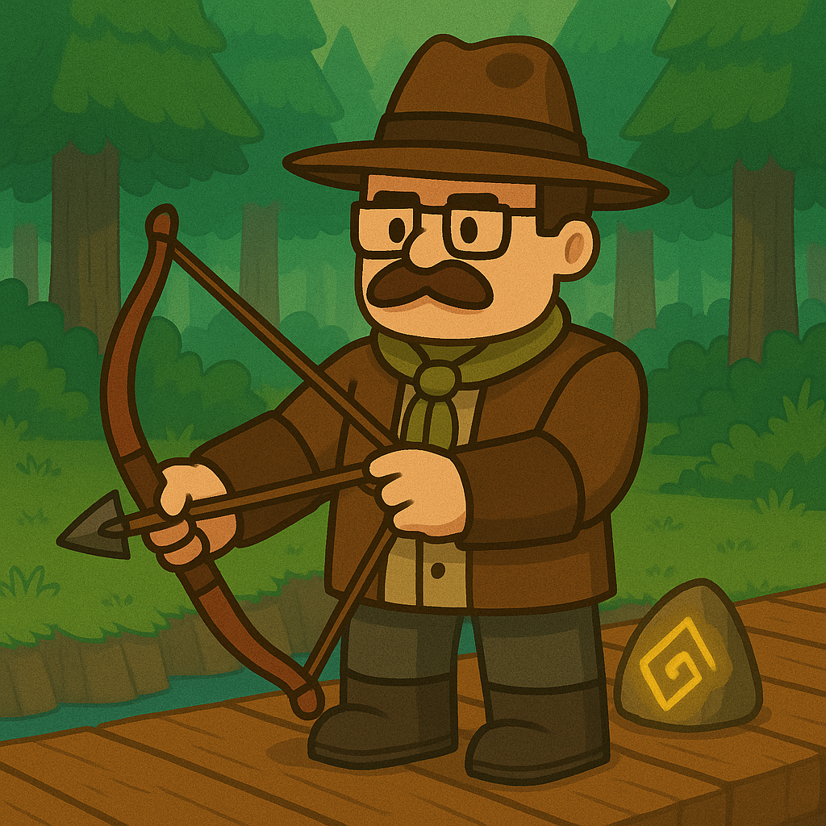
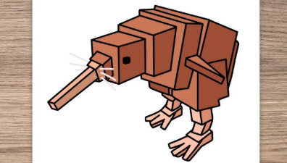
Uppdrag 2 – Träbron
Vid en rotbro irrade flera Campers runt.
Ledaren var en Ranger, beväpnad med båge.
Rangern flög fram (nästan som en Kiwi från GameToons).
– “Bron riskerar att rasa! Vi måste dela trävattnet jämnt på alla stolpar.”
=> gick omkring förvirrat eller osäkert
vid en bro gjord av trädens rötter.

Slide 7
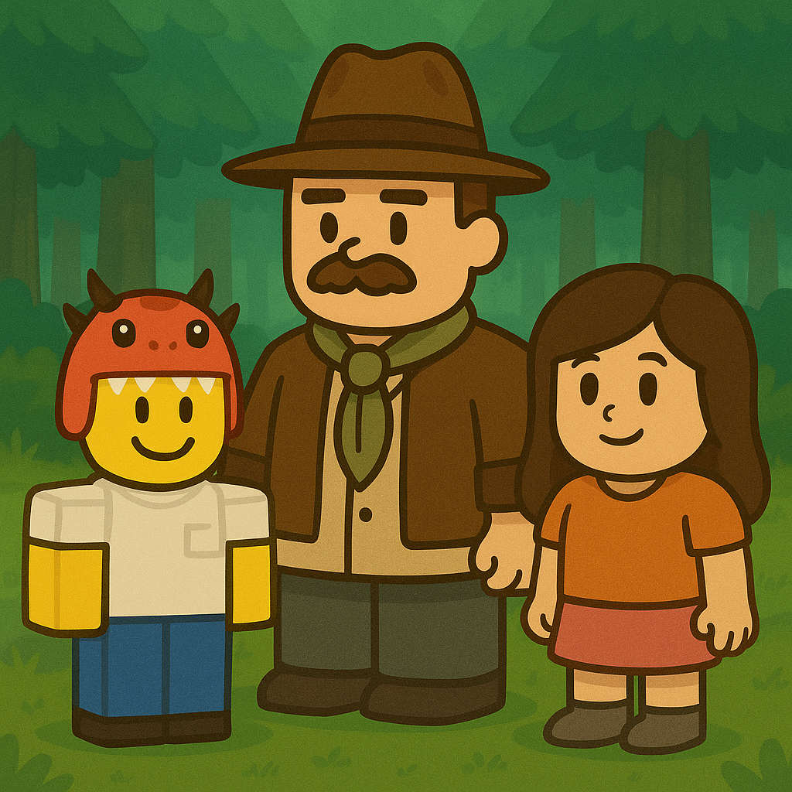
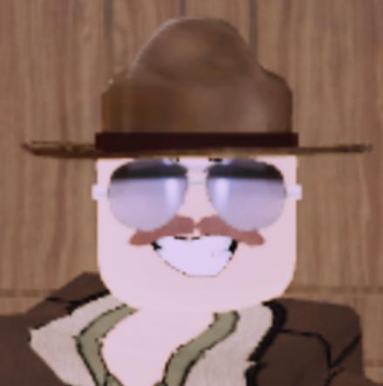
Uppdrag 2 – Träbron
En magisk skylt glödde:
🌿 Det finns 7,2 liter trävatten.
Bron har 9 stolpar.
Linus räknade:
👉 7,2 ÷ 9 = 0,8 liter
Campers jublade.
💫 “Ta vår andra runsten!”

Slide 8
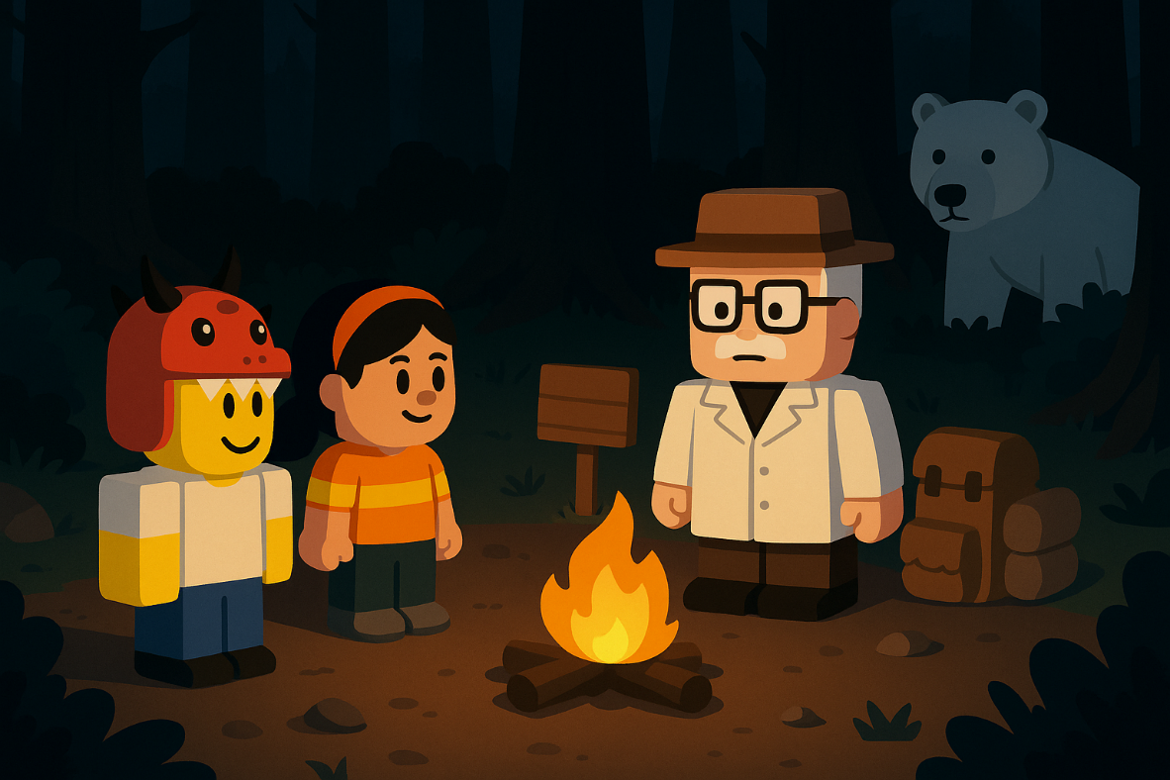
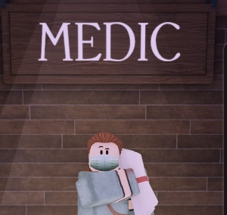
Uppdrag 3 – Skuggornas svaga eld
Längre in i skogen satt Dr. Locke bredvid en eld. Vid sin sida stod hans packning med alla mediciner.
– “Skuggvarelserna stal våra energikakor,” sa Dr. Locke. “Jag har bara en kvar.”
På en tavla stod:
🔥 En energikaka väger 3,6 hg.
Den ska delas lika mellan 4 spejare (Scavengers).

Slide 9
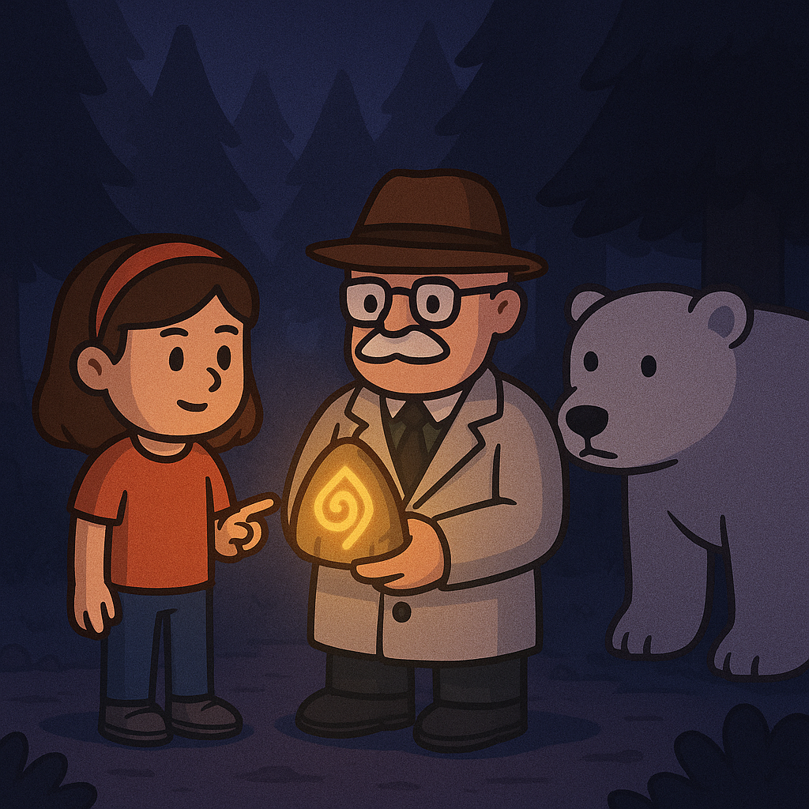
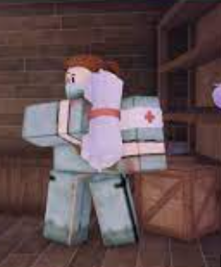
Uppdrag 3 – Skuggornas svaga eld
Mira räknade:
👉 3,6 ÷ 4 = 0,9 hg
Dr. Locke nickade nöjt.
– “Ni är skarpsinniga.
Ta denna tredje runsten.”
I mörkret smög Polar Bear
förbi, men vågade inte gå
nära barnen.

Slide 10
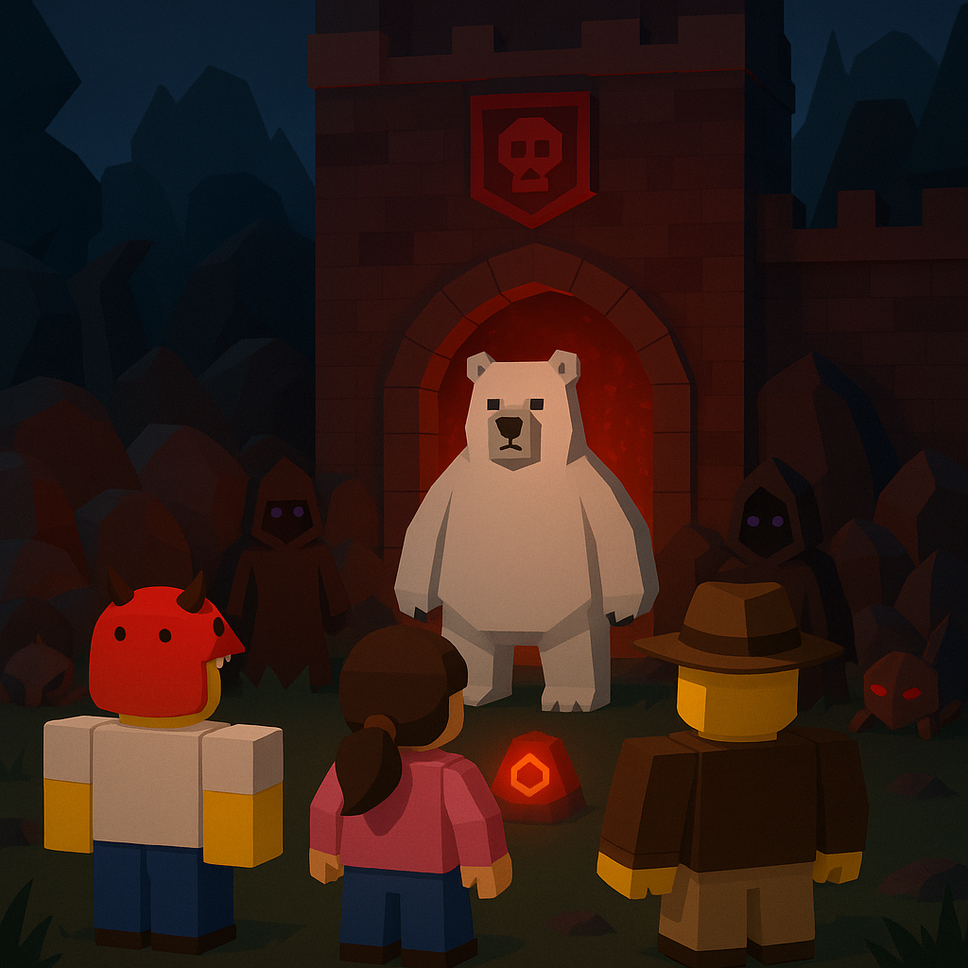
👑 Uppdrag 4 – Polar Bears Torn
Slutligen nådde de ett mörkt torn där vinden ylade. Polar Bear och flera andra djur vaktade porten.
Från tornets topp ropade Polar Bear:
– “För att passera måste ni lösa den sista uppgiften!”
En röd skuggtavla tändes:
💀 Ett kraftkristallblock väger 5,4 kg.
Det ska delas i 3 lika delar.

Slide 11
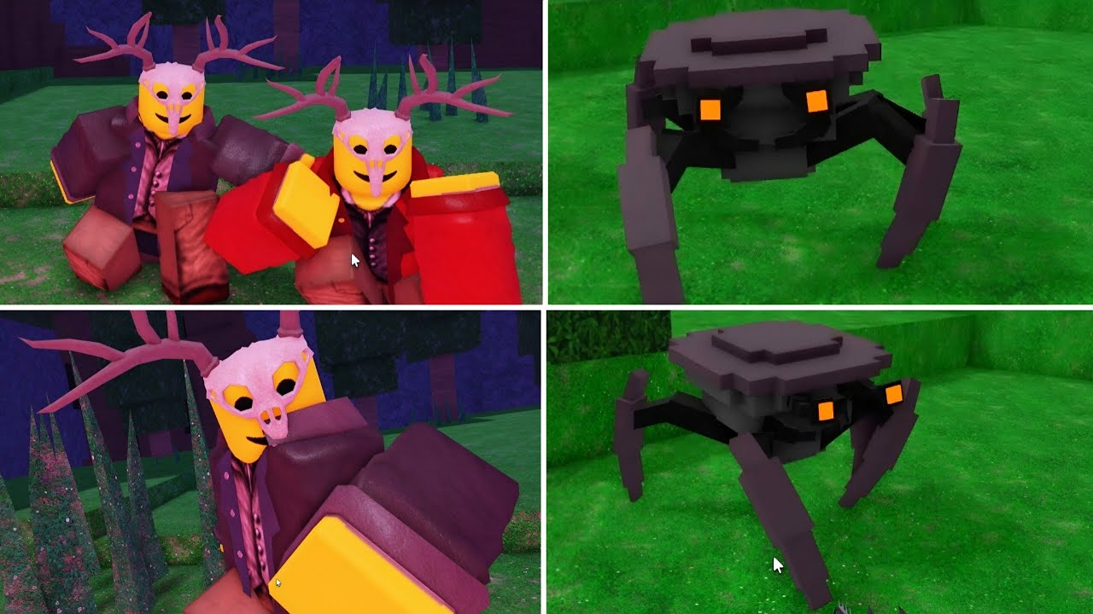
👑 Uppdrag 4 – Polar Bears Torn
Linus räknade:
👉 5,4 ÷ 3 = 1,8 kg
Låset gick sönder och det flög
små ljusprickar omkring..
Polar Bear vrålade:
– “Era hjärnor… är för kraftfulla!”
Tornet kollapsade och Polar Bear
flydde ut mellan Hellephants och
Meteor Crabs som gömde sig i
mörkret.
Runstenarna glödde ihop och
portalen öppnades.

Slide 12
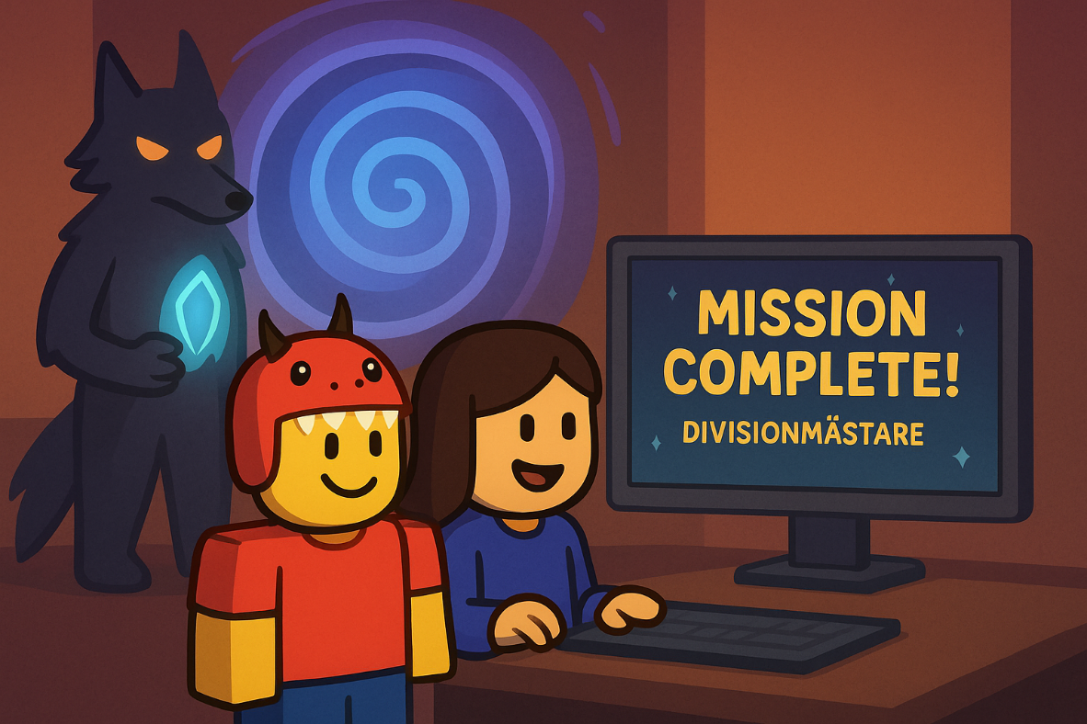
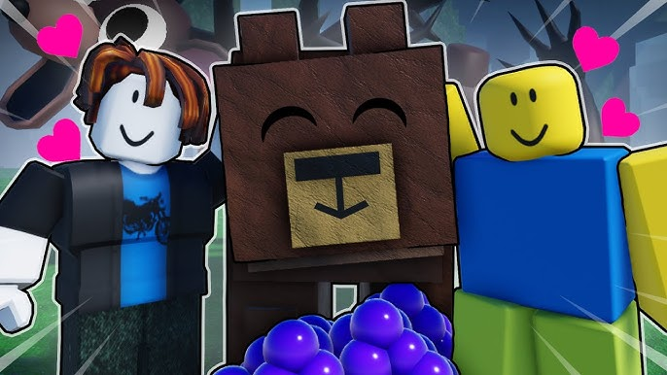
🌟 Hem igen
The Wolf väntade vid portalen.
– “Ni har räddat skogen. Er kunskap är starkare än mörkret.”
De klev genom virveln – och poff var de tillbaka hemma vid datorn.
På skärmen stod:
✨ “Mission Complete! Divisionmästare!”
Mira log.
– “Bästa mattelektionen någonsin.”
Linus skrattade.
– “Speciellt när man möter Bear!”

Slide 13

Vi ses igen i nästa äventyr!
Tanja Bajraktarova, Tallbohovskolan, Järfälla 11/2025

